Slide 1

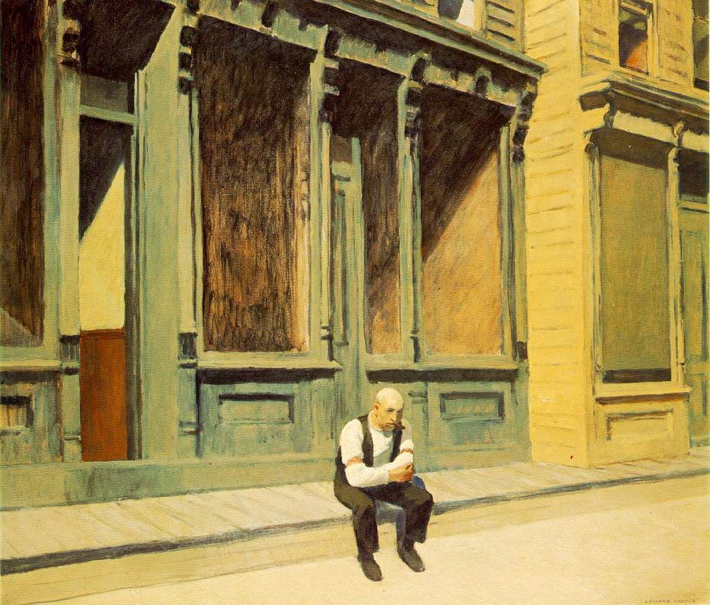
Edward Hopper

Slide 2
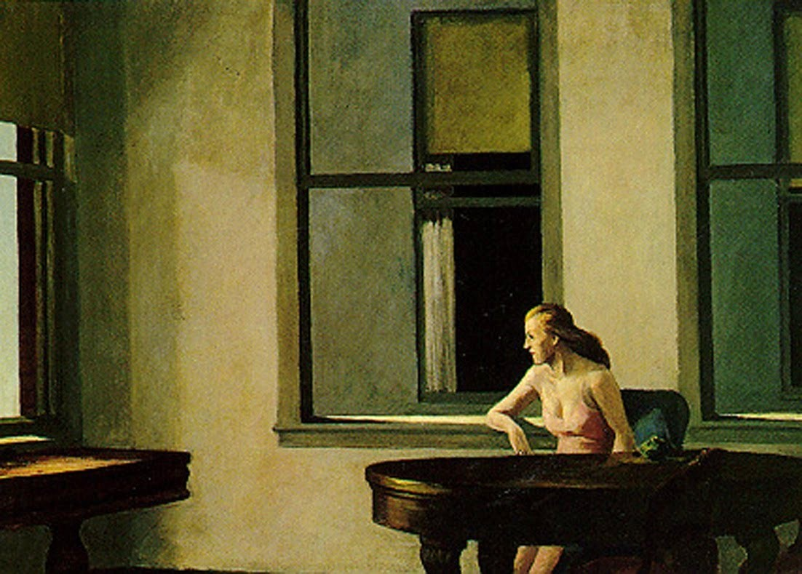
Edward Hopper

Slide 3
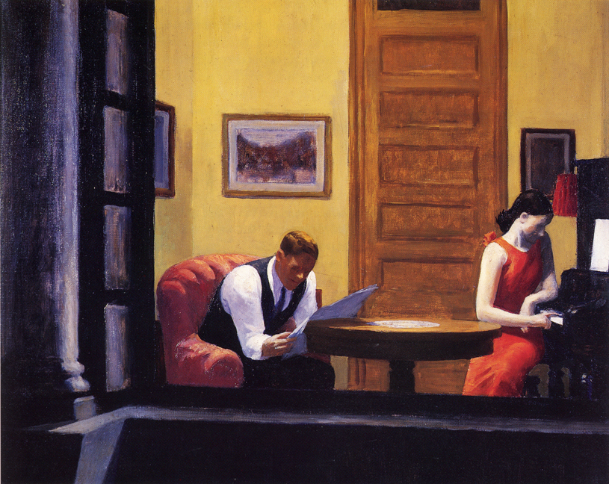
Edward Hopper

Slide 4
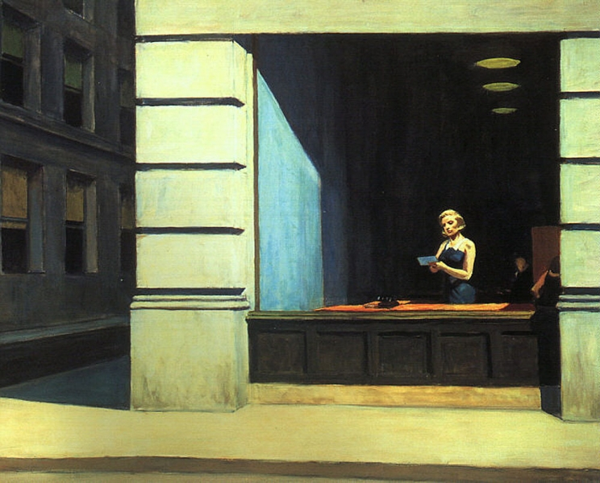
Edward Hopper

Slide 5
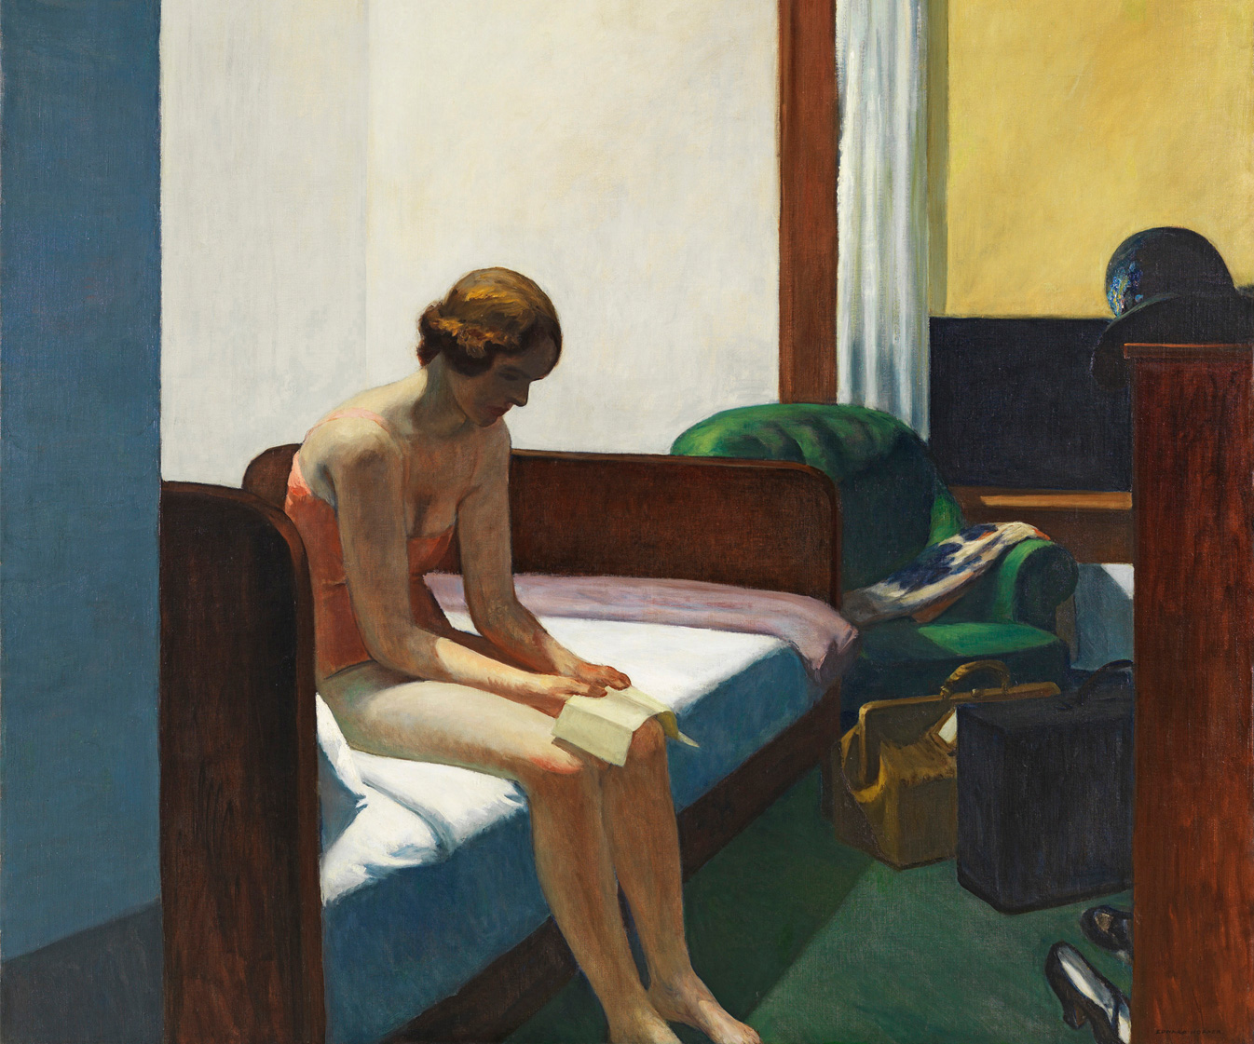
Edward Hopper

Slide 6
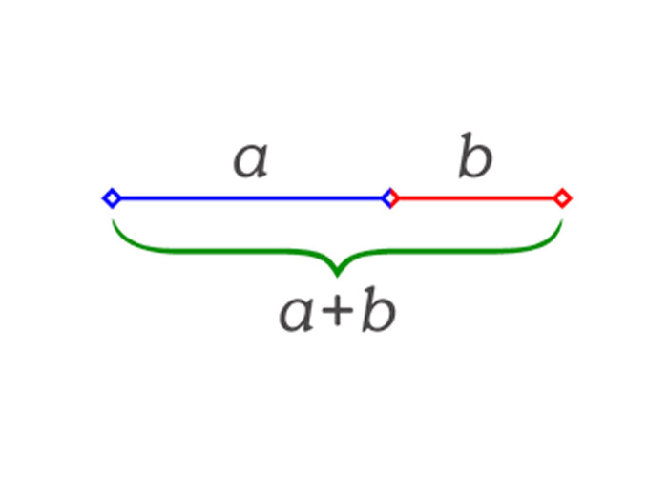
Φ
el número de oro
b
a
a
a + b
1 +
5
=
Φ =
= 1’6180…
2

Slide 7
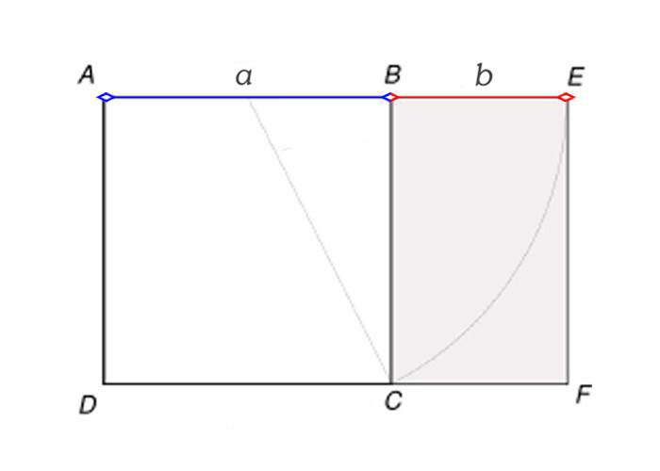

Slide 8
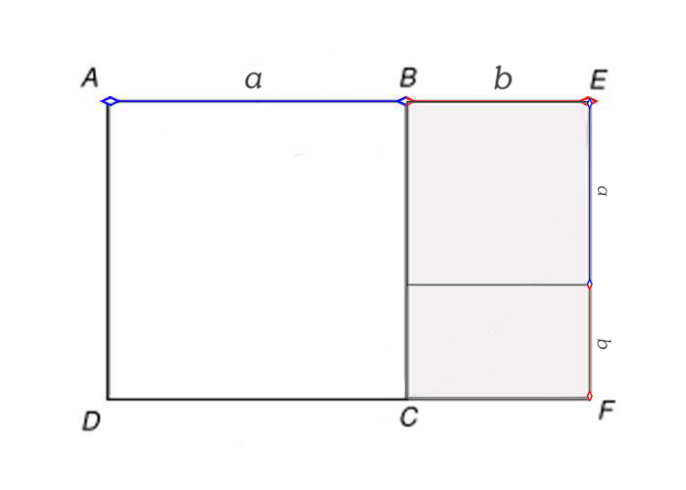

Slide 9
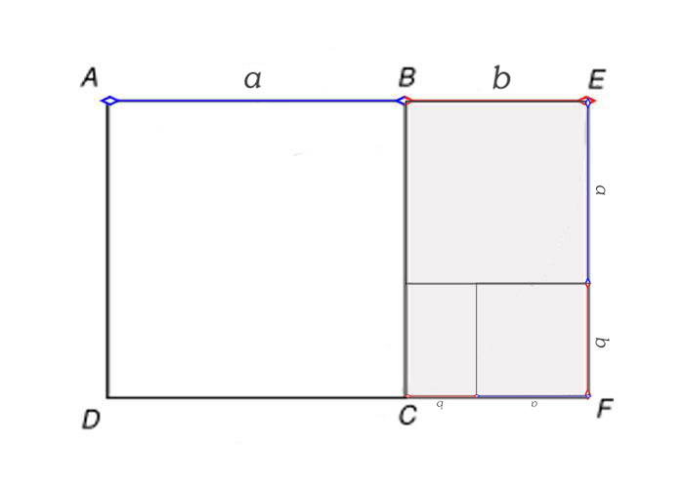

Slide 10
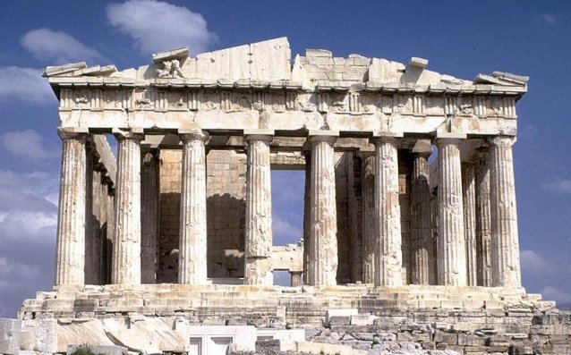

Slide 11
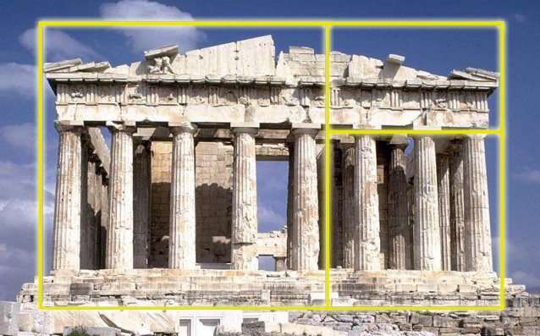

Slide 12
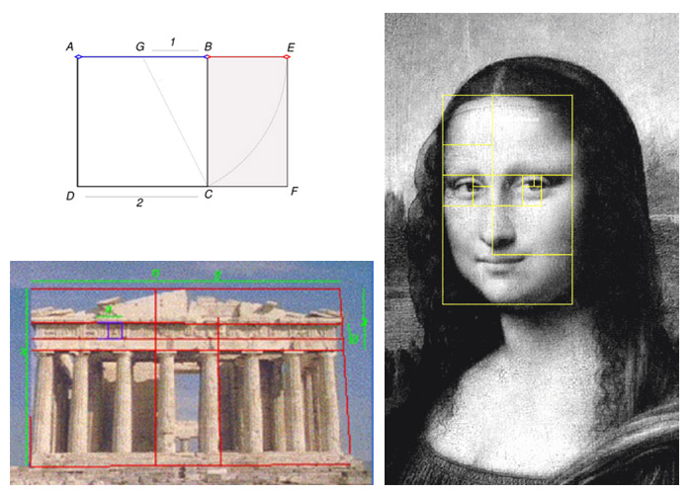

Slide 13
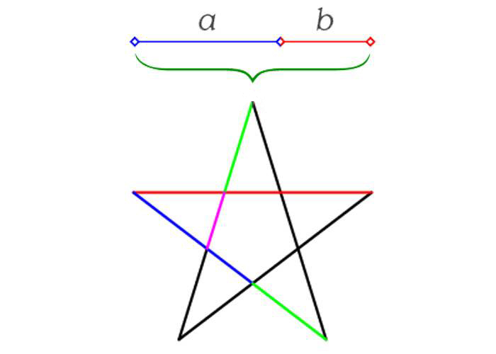

Slide 14
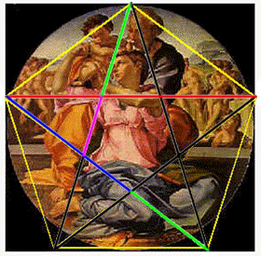

Slide 16
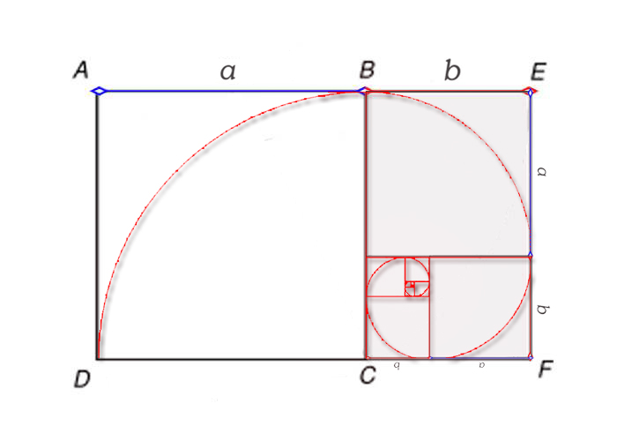

Slide 17
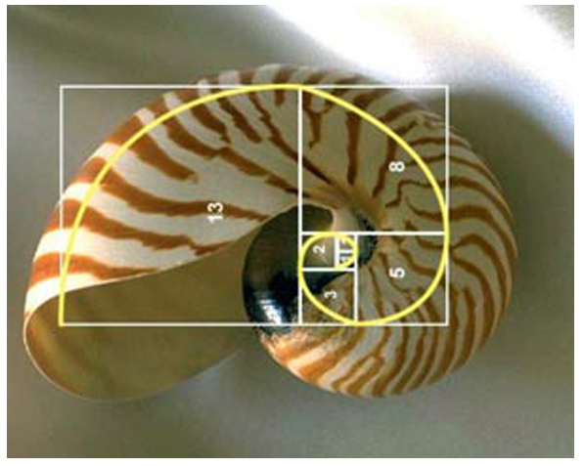

Slide 18
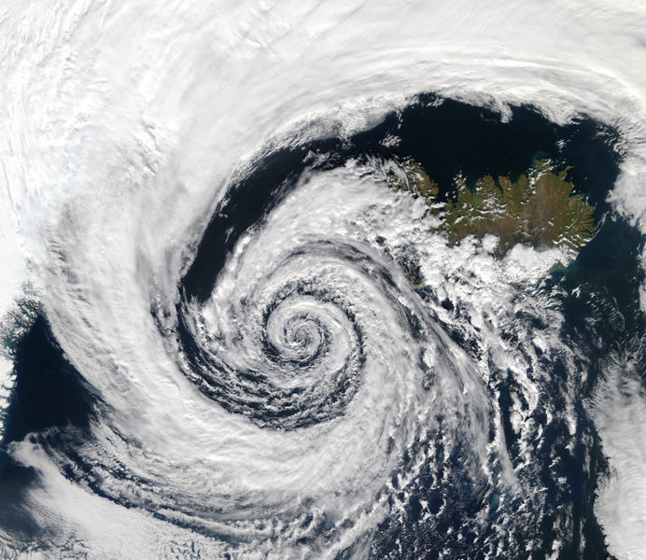

Slide 19
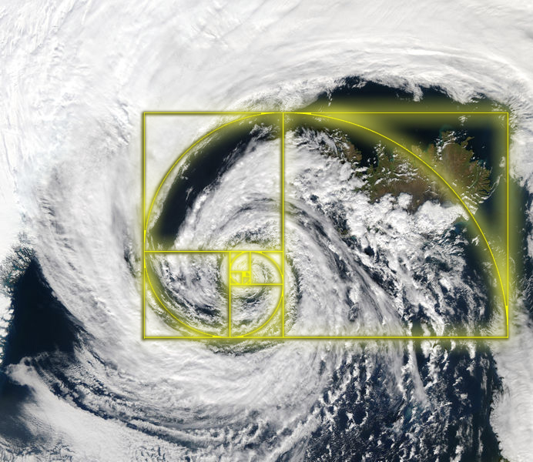

Slide 20
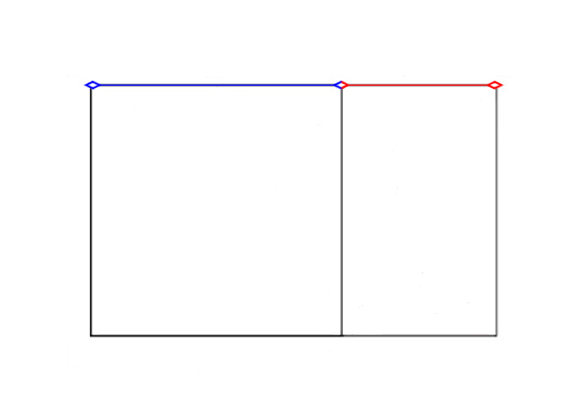

Slide 21
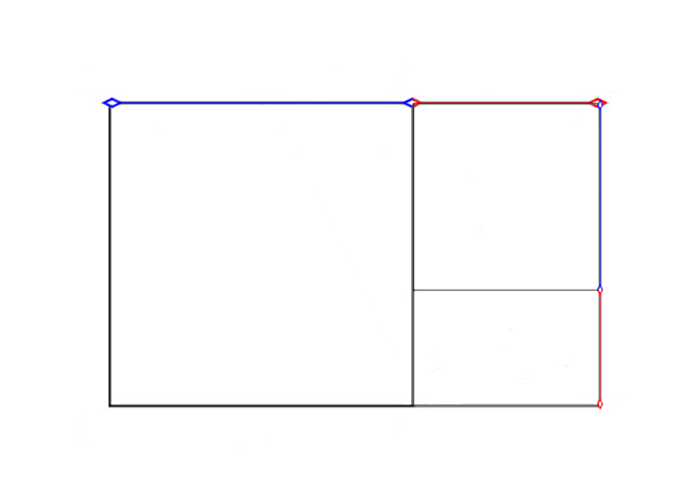

Slide 22
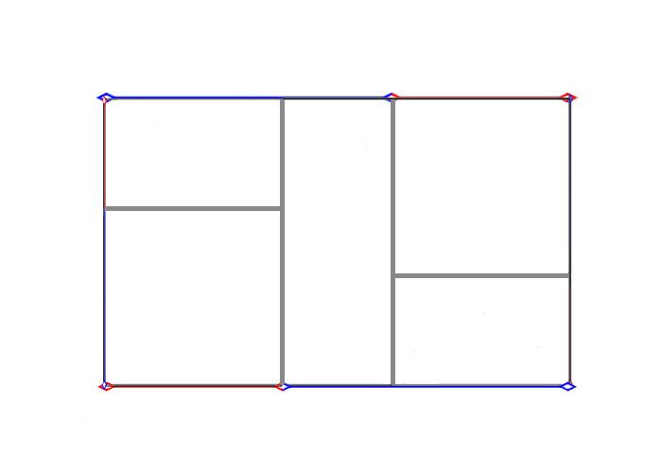

Slide 23
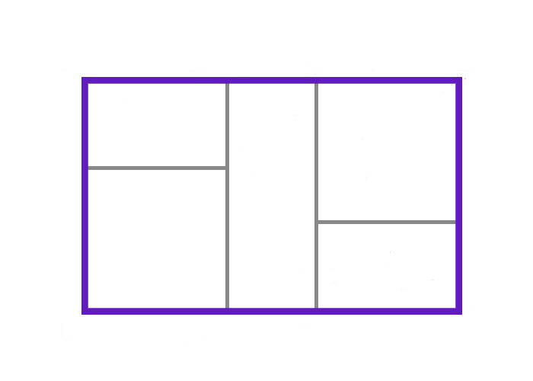
Encuadres: proporciones Φ entre horizontes y líneas verticales

Slide 24
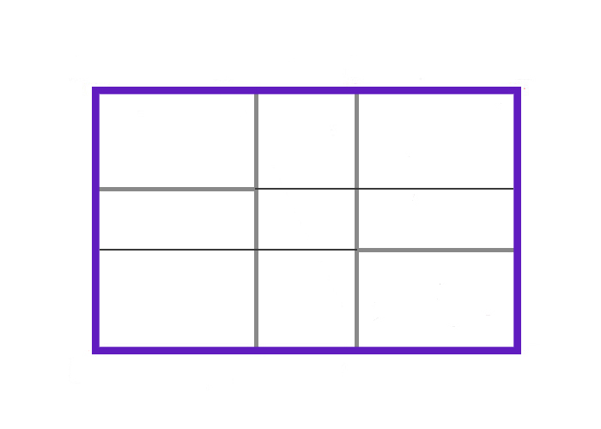
Encuadres: aproximaciones Φ a la regla de los tercios

Slide 25
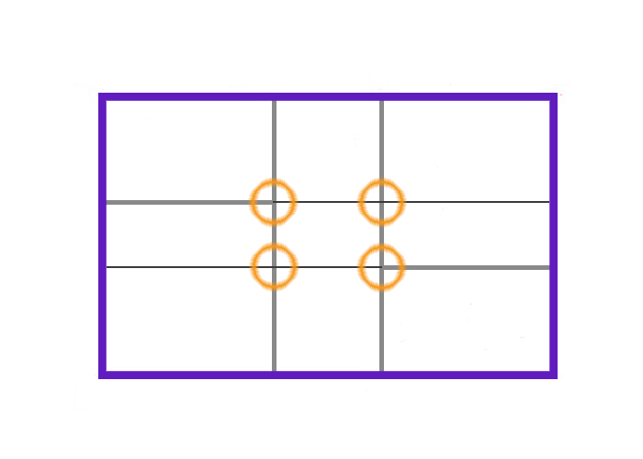
Encuadres: aproximaciones Φ a la regla de los tercios

Slide 26
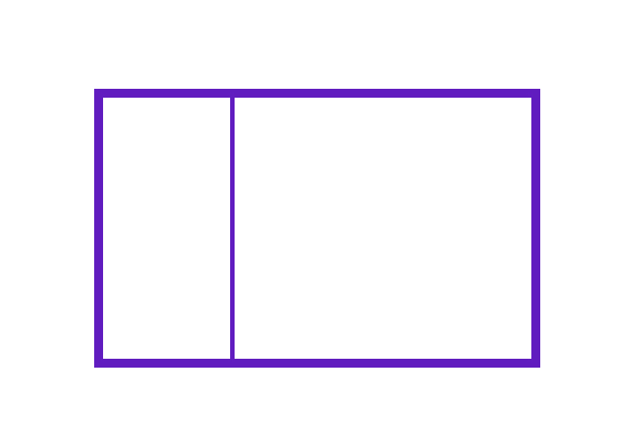
Encuadres: regla de los tercios

Slide 27
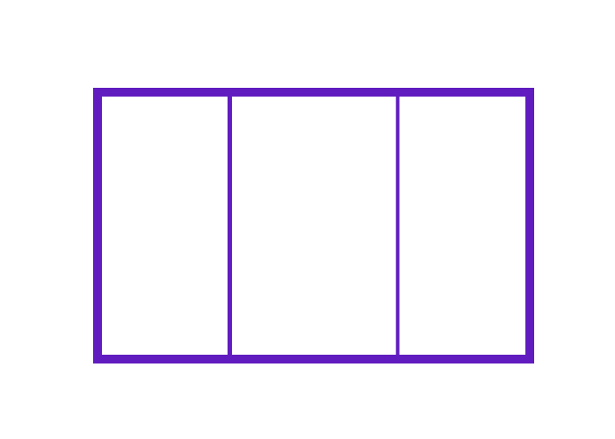
Encuadres: regla de los tercios

Slide 28
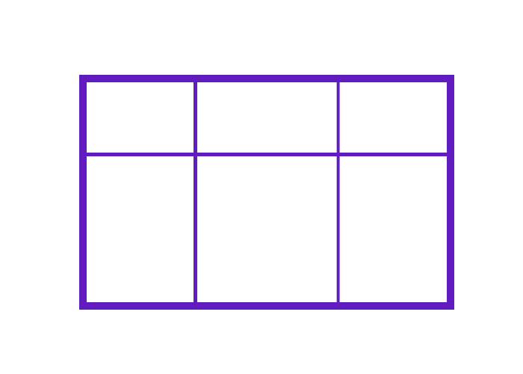
Encuadres: regla de los tercios

Slide 29
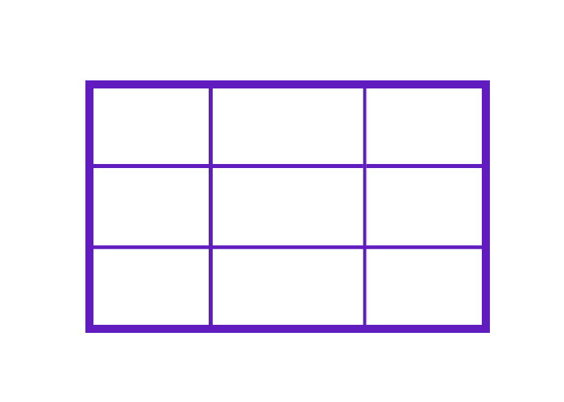
Encuadres: regla de los tercios

Slide 30
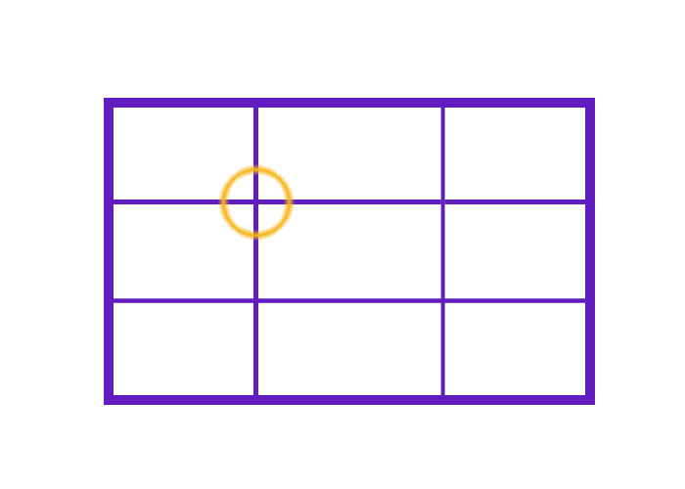
Encuadres: regla de los tercios
Puntos principales de energía e interés

Slide 31
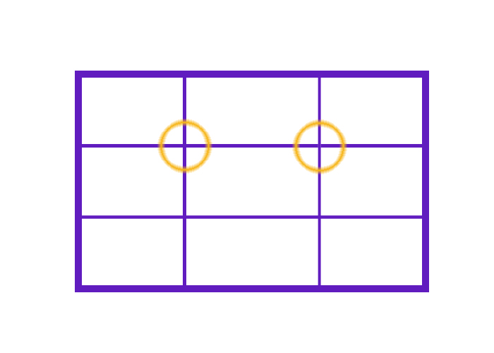
Encuadres: regla de los tercios
Puntos principales de energía e interés

Slide 32
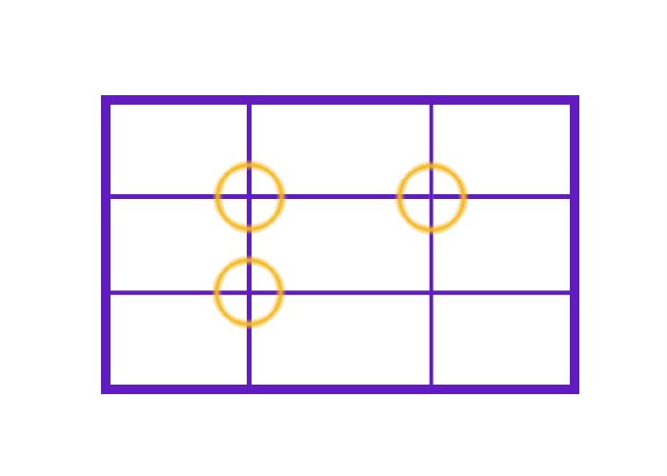
Encuadres: regla de los tercios
Puntos principales de energía e interés

Slide 33
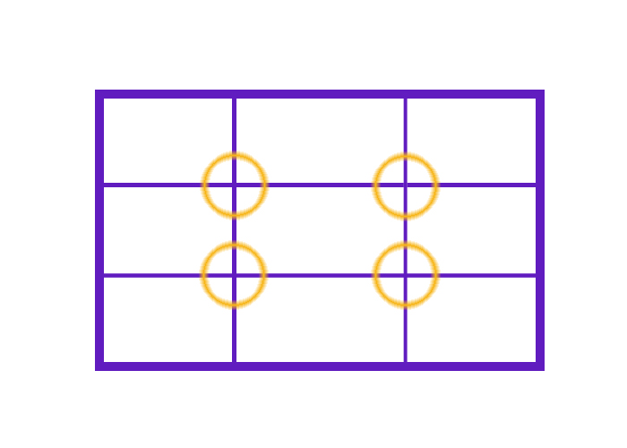
Encuadres: regla de los tercios
Puntos principales de energía e interés

Slide 34
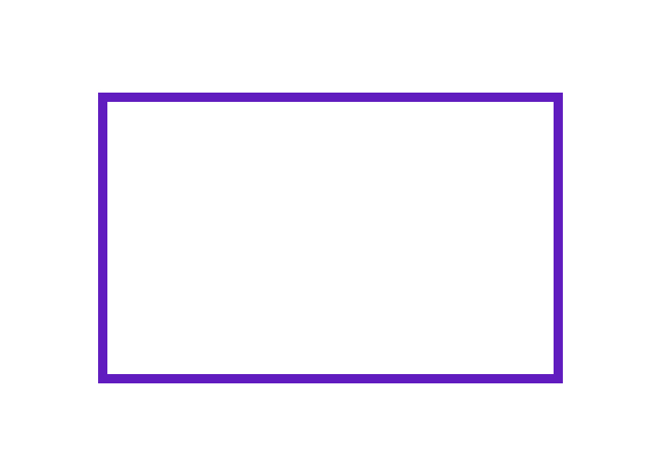
Encuadres: “Punto y línea sobre el plano” (Kandinsky)

Slide 35
Encuadres: “Punto y línea sobre el plano” (Kandinsky)

Slide 36
Encuadres: “Punto y línea sobre el plano” (Kandinsky)

Slide 37
Encuadres: “Punto y línea sobre el plano” (Kandinsky)

Slide 38
Encuadres: “Punto y línea sobre el plano” (Kandinsky)

Slide 39
Encuadres: “Punto y línea sobre el plano” (Kandinsky)

Slide 40
Encuadres: “Punto y línea sobre el plano” (Kandinsky)

Slide 41
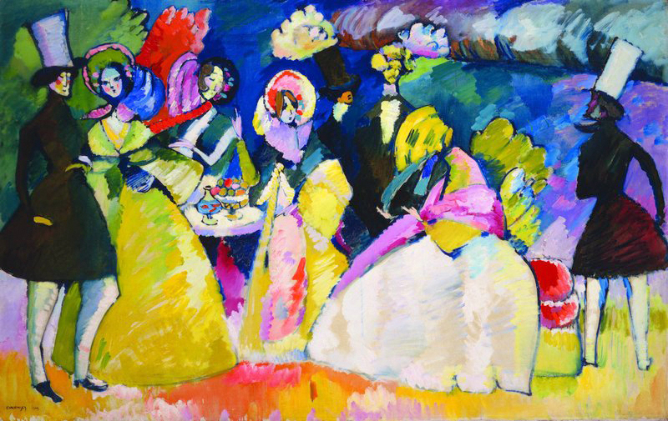
Kandinsky: proceso de abstracción

Slide 42
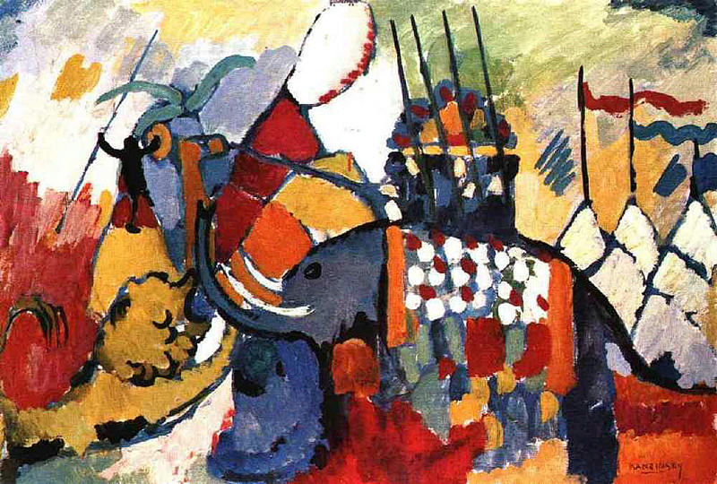
Kandinsky: proceso de abstracción

Slide 43
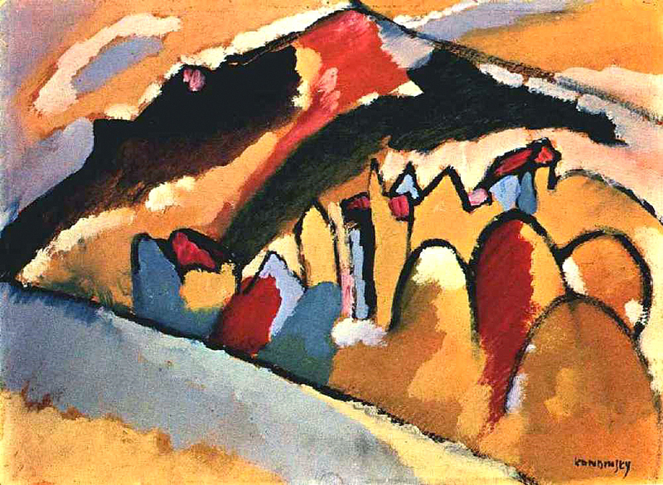
Kandinsky: proceso de abstracción

Slide 44
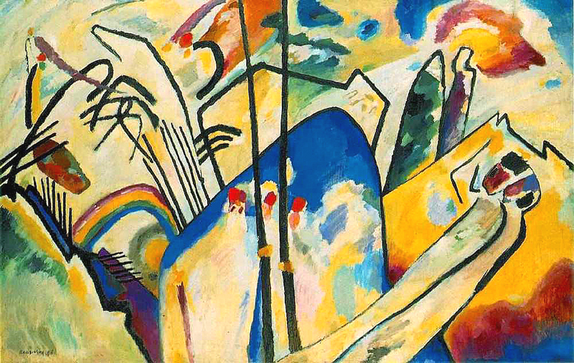
Kandinsky: proceso de abstracción

Slide 45
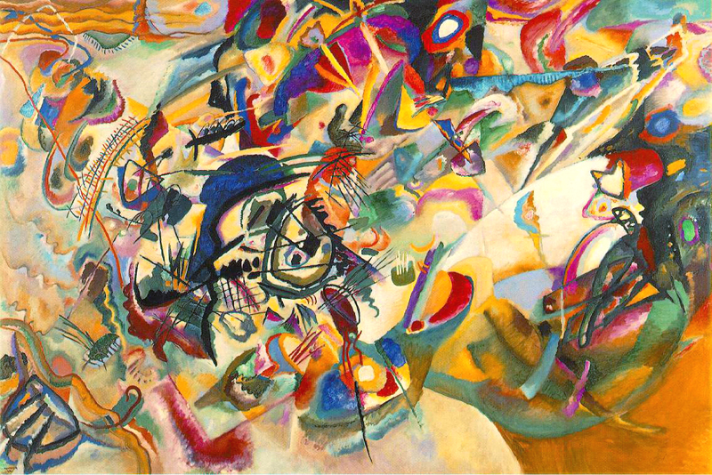
Kandinsky: proceso de abstracción

Slide 46
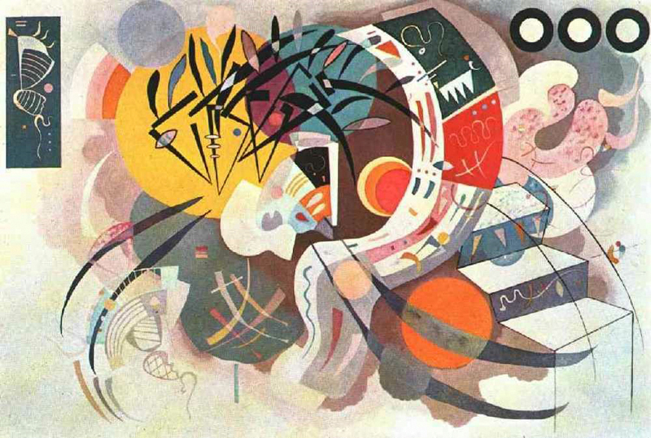
Kandinsky: proceso de abstracción

Slide 47
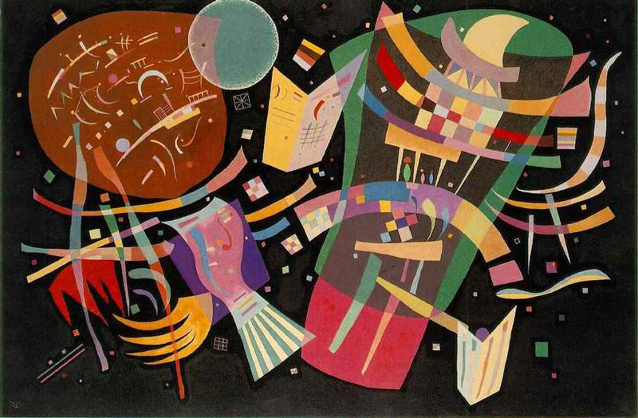
Kandinsky: proceso de abstracción

Slide 48
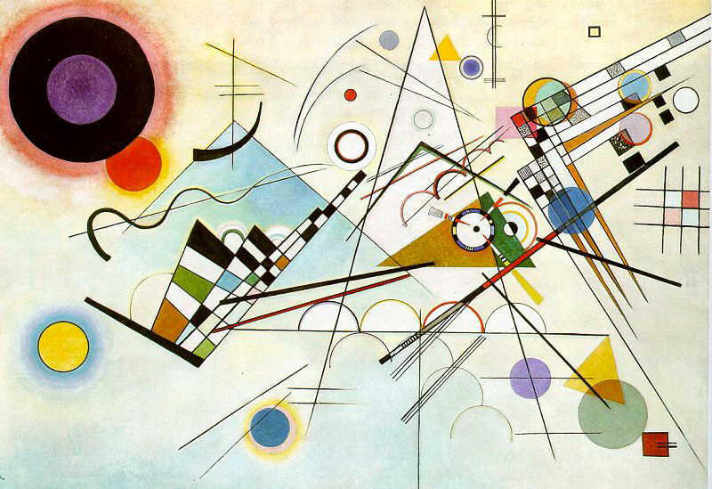
Kandinsky: proceso de abstracción

Slide 49
Encuadres

Slide 50
Encuadres

Slide 51
Encuadres

Slide 52
Encuadres

Slide 53
Encuadres

Slide 54
Encuadres

Slide 55
Encuadres

Slide 56
Encuadres

Slide 57
Encuadres

Slide 58
Encuadres

Slide 59
Encuadres

Slide 60
Encuadres

Slide 61
Encuadres
OBJETO

Slide 62
Encuadres
AIRE
OBJETO

Slide 63
Encuadres
AIRE
OBJETO

Slide 64
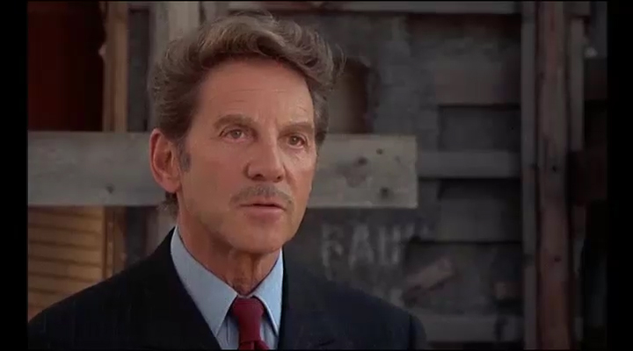
Encuadres
AIRE
OBJETO

Slide 65
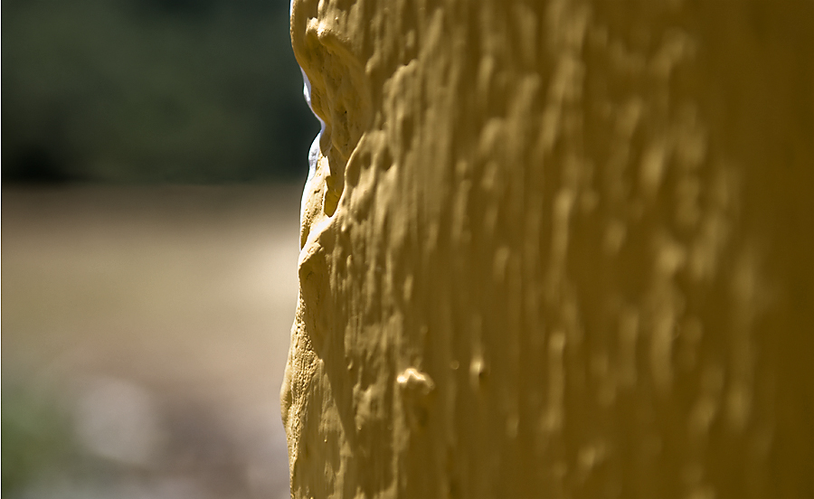

Slide 66
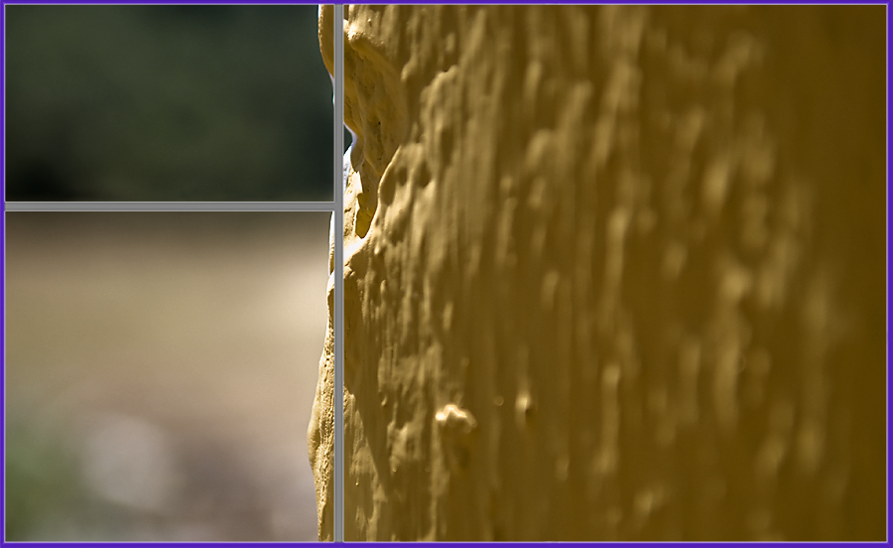

Slide 67
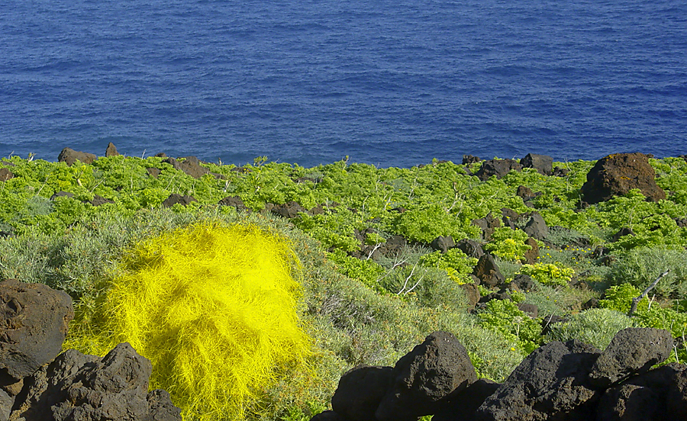

Slide 68
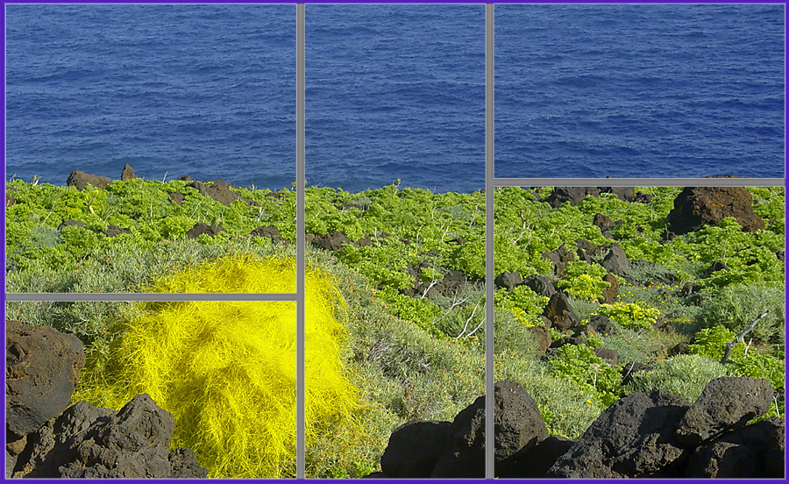

Slide 69
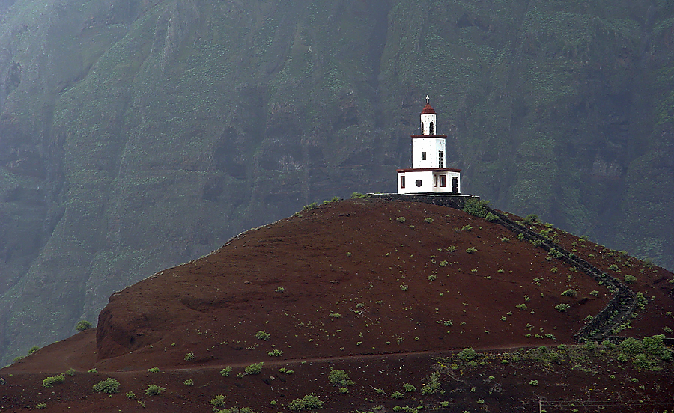

Slide 70
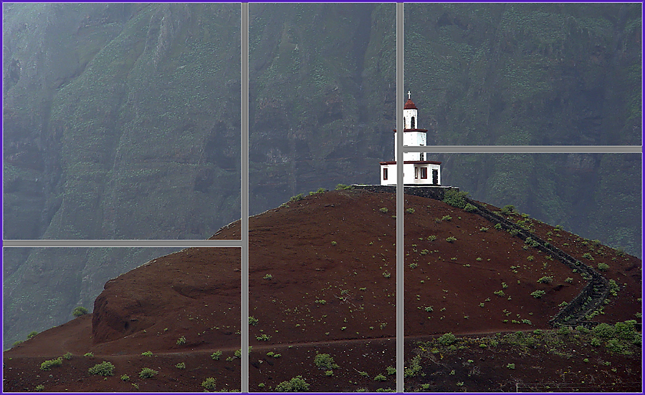

Slide 71
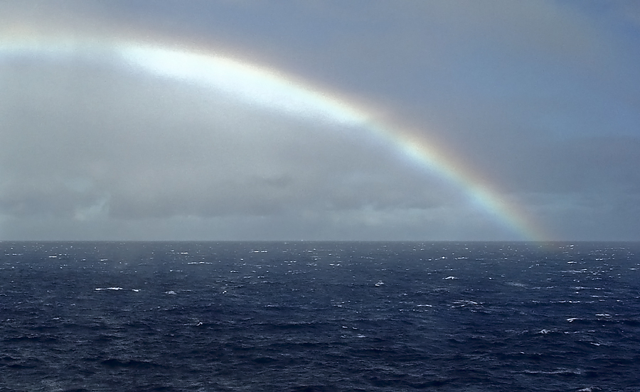

Slide 72
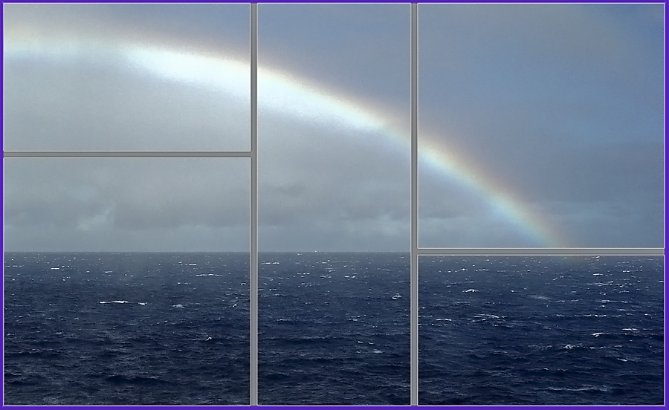

Slide 73


Slide 74


Slide 75

Encuadres, puntos de vista, movimientos de cámara y maquinaria
G.P.G. (gran plano general)
“La noche americana”, de François Truffaut
¿Qué es lo que vemos? ¿A dónde se dirige nuestra atención?

Slide 76
Encuadres: escala de planos
G.P.G. - V.G. GRAN PLANO GENERAL - VISTA GENERAL
P.G.L. PLANO GENERAL LARGO
P.G.C. PLANO GENERAL CORTO (ENTERO - CONJUNTO)
P. ¾ - P.A. PLANO TRES CUARTOS - PLANO AMERICANO
P.M.L. PLANO MEDIO LARGO
P.M.C. PLANO MEDIO CORTO
P.P.L. PRIMER PLANO LARGO
P.P.C. PRIMER PLANO CORTO
P.P.P. PRIMERÍSIMO PLANO
P.D. PLANO DETALLE

Slide 77

Encuadres: escala de planos
G.P.G. - V.G. GRAN PLANO GENERAL - VISTA GENERAL

Slide 78

Encuadres: escala de planos
P.G.L. PLANO GENERAL LARGO

Slide 79

Encuadres: escala de planos
P.G.C. PLANO GENERAL CORTO (DE CONJUNTO)

Slide 80

Encuadres: escala de planos
P. ¾ - P.A. PLANO TRES CUARTOS O PLANO AMERICANO

Slide 81

Encuadres: escala de planos
P.M.L. PLANO MEDIO LARGO

Slide 82

Encuadres: escala de planos
P.M.C. PLANO MEDIO CORTO

Slide 83
Encuadres: escala de planos
P.P.L. PRIMER PLANO LARGO

Slide 84

Encuadres: escala de planos
P.P.C. PRIMER PLANO CORTO

Slide 85

Encuadres: escala de planos
P.P.P. PRIMERÍSIMO PLANO

Slide 86

Encuadres: escala de planos
P.D. PLANO DETALLE

Slide 87


Encuadres: escala de planos
Los planos generales largos (P.G.L.)
conceden mayor importancia al espacio escénico, al decorado, que los planos generales cortos (P.G.C.), aunque ambos muestren a los personajes de cuerpo entero.
P.G.L.
¿Qué es lo que vemos?
¿A dónde se dirige nuestra atención?
¿Hay variaciones de intensidad?
P.G.C.
PLANO ENTERO

Slide 88


Encuadres: escala de planos
Los planos cortos (C.), habitualmente, contienen una mayor intensidad visual que los planos largos (L.), generalmente pensados para distanciar, relacionar, o poner en contexto la imagen.
Pero esto no es una norma…
P.P.C.
Lo importante no son los nombres ni las siglas, sino la expresividad y la eficacia narrativa del plano.
¿Qué es lo que vemos?
¿A dónde se dirige nuestra atención?
¿Hay variaciones de intensidad?
P.P.L.

Slide 89

Puntos de vista
ESCORZO

Slide 90

Puntos de vista
PICADO

Slide 91

Puntos de vista
CENITAL

Slide 92

Puntos de vista
CONTRAPICADO

Slide 93

Puntos de vista
NADIR

Slide 94
Movimientos de cámara

Slide 95
Movimientos de cámara
ZOOM = CACA

Slide 96
Movimientos de cámara
ZOOM = CACA
¡El zoom no es un movimiento de cámara! ¡Deforma la imagen!
¡Mucho cuidado con su utilización!
Ejemplo: E.T.
http://www.despazio.net/pelis/et.html

Slide 97

Movimientos de cámara
TIPOS DE MOVIMENTO SEGÚN SU
FUNCIÓN NARRATIVA
MECÁNICOS O DE ACOMPAÑAMIENTO
Siguen el movimiento de los personajes.
DESCRIPTIVOS
Muestran el espacio escénico o describen objetos, personajes, detalles.
EXPRESIVOS O DRAMÁTICOS
Intensifican la atención, añaden tensión o enfatizan momentos de la escena.
PUEDEN CUMPLIR VARIAS DE ESTAS FUNCIONES SIMULTÁNEAMENTE

Slide 98

Movimientos de cámara
TIPOS DE MOVIMENTO SEGÚN SU
MODO DE DESPLAZAMIENTO
PANORÁMICAS
Giros de cabeza sin desplazamiento de base.
TRAVELLING
Desplazamientos en el espacio sin variar altura.
GRÚAS
Desplazamientos en altura con proximidad al suelo.
AÉREOS
“Vista de pájaro”, tomas desde el aire.
PUEDEN COMBINARSE SIMULTÁNEAMENTE

Slide 99

Maquinaria
TRAVELLING

Slide 100

Maquinaria
SLIDERS

Slide 101

Maquinaria
STEADYCAM - ESTABILIZADORES

Slide 102

Maquinaria
STEADYCAM - ESTABILIZADORES

Slide 103


Maquinaria
STEADYCAM - ESTABILIZADORES

Slide 104

Maquinaria
CÁMARA - CAR

Slide 105

Maquinaria
CÁMARA - CAR (low-cost)

Slide 106

Maquinaria
GRÚAS

Slide 107

Maquinaria
GRÚAS

Slide 108

Maquinaria
GRÚA + CABEZA CALIENTE

Slide 109

Maquinaria
GRÚA + CABEZA CALIENTE

Slide 110

Maquinaria
CABLECAM Y SIMILARES

Slide 111

Maquinaria
DRONES

Slide 112



Maquinaria
AÉREOS - WESCAM

Slide 113

Maquinaria
Y lo que nos sigamos inventando…
Que conste que Abel Gance (1889 - 1981) ya utilizó en “Napoleón” (1927) movimientos de cámara muy sorprendentes por aquel entonces: a lomos de un caballo al galope, cámara a mano en medio de la acción, colgada de cuerdas y balanceada como un péndulo, etcétera. No nos creamos tan novedosos…
Rodaje de “El planeta de los simios”, de Franklin J. Schaffner (1968)

